Slide 1
Творення нової України

Slide 2
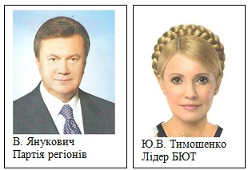
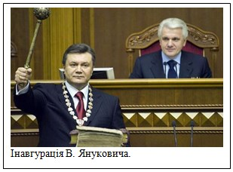
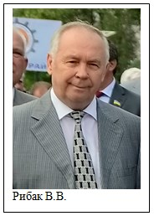
2010. 17.І – чергові вибори Президента України
7.ІІ – другий тур виборів
В другому турі за посаду Президента України змагалися В. Янукович та Ю. Тимошенко.
25.ІІ – інавгурація Президента України Януковича В.Ф.
2012.28.Х – вибори до Верховної Ради України.
Головою ВРУ обрано Рибака В.В.

Slide 3
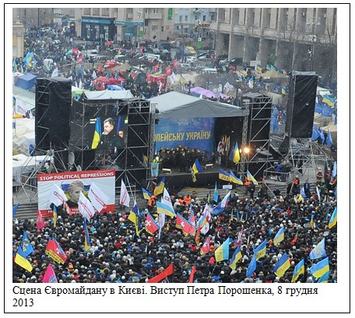
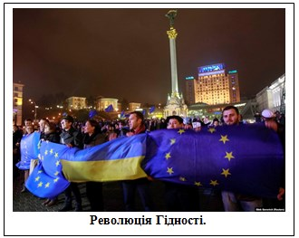
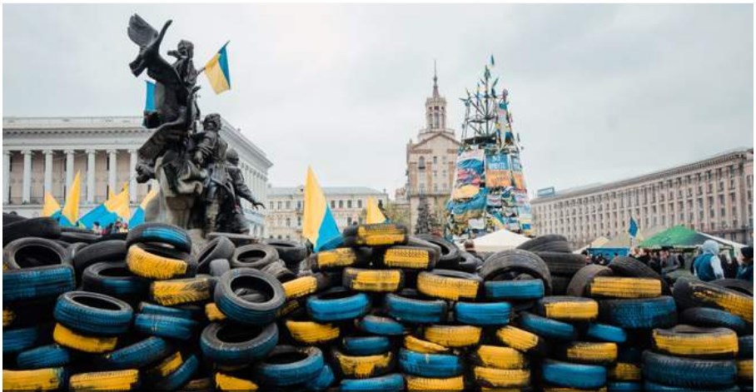
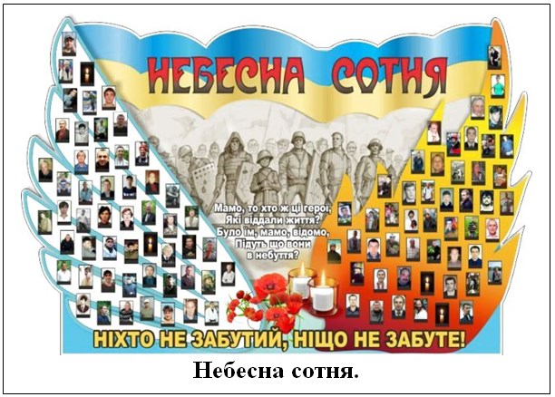
2013.21.ХІ – 2014.ІІ - РЕВОЛЮЦІЯ ГІДНОСТІ - КИЇВСЬКИЙ МАЙДАН, МАЙДАН У КИЄВІ, ЄВРОМАЙДАН ТА ЄВРОРЕВОЛЮЦІЯ.
Близько 100 осіб загинуло під час подій на майдані.

Slide 4
Привід: Адміністрація президента В. Януковича та уряд на чолі з М. Азаровим
вели активну проросійську зовнішню політику. Важливим етапом в історії незалежної України мав стати Вільнюський саміт східного партнерства 28–29 листопада 2013 р. Але незадовго до цього була зроблена неочікувана для всіх заява: Кабінет Міністрів України вирішив призупинити процес підготування до укладання Угоди про асоціацію між Україною та Європейським Союзом. Такий хід подій аж ніяк не влаштовував українців зроблена заява стала тим каталізатором, який призвів до перших актів протесту., які покладали великі надії на співробітництво України із ЄС.

Slide 5
Причини Майдану 2013
Причин у Майдану було чимало і з кожним днем ​​протесту, їх з'являлося все більше і більше. Але головними можна назвати наступні:
- Брехня і відмова від ЄС;
- Узурпація влади Януковичем;
- Економічна криза;
- Тотальна корупція;
- Свавілля міліції;
- Цензура;
- Придушення громадянських свобод;
- Репресії проти опозиції.

Slide 6
21 листопада | Півтори тисячі людей вийшли на площу в знак протесту проти того, що проросійський президент Віктор Янукович відмовився підписувати угоду про асоційоване членство України в Європейському Союзі. початок Революції Гідності.
26листопада | Цього дня студенти КНУ ім. Шевченка та НаУКМА вийшли на перший попереджувальний студентський страйк
30 листопада | Силовий розгін Майдану силами Беркуту
1 грудня | В річницю Референдуму про суверенітет 1991 року на майдани і вулиці Києва вийшли, за різними оцінками, від 500 тисяч до 1 млн. протестувальників
16 січня 2014р | Пропризидентська більшість проголосувала у ВРУ пакет 10 антиконституційних законівнаправлених на звуження конституційних прав і свобод громадян.
22 січня | Смерть Сергія Нігояна та Михайла Жизневського. Захоплення державних адміністрацій в областях України.
19 лютого | Підпал Будинку профспілок. Силовиками з вогнепальної зброї було вбито більше 20 осіб.Запеклі сутички в центрі Києва. Проведення антитерористичної операції на Майдані Незалежності
20 лютого | Протестувальники у Києві перейшли у наступ, на дахах готелів розташувались снайпери, що відкрили прицільний вогонь по протестувальниках на ураження, число загиблих досягло 35 осіб, а надвечір - 60 загиблих
21 лютого | Лідери опозиції підписали з Януковичем угоду, але Євромайдан не визнав її та вирішив йти до кінця. Ніч з 21 на 22 лютого – втеча Януковича.

Slide 7
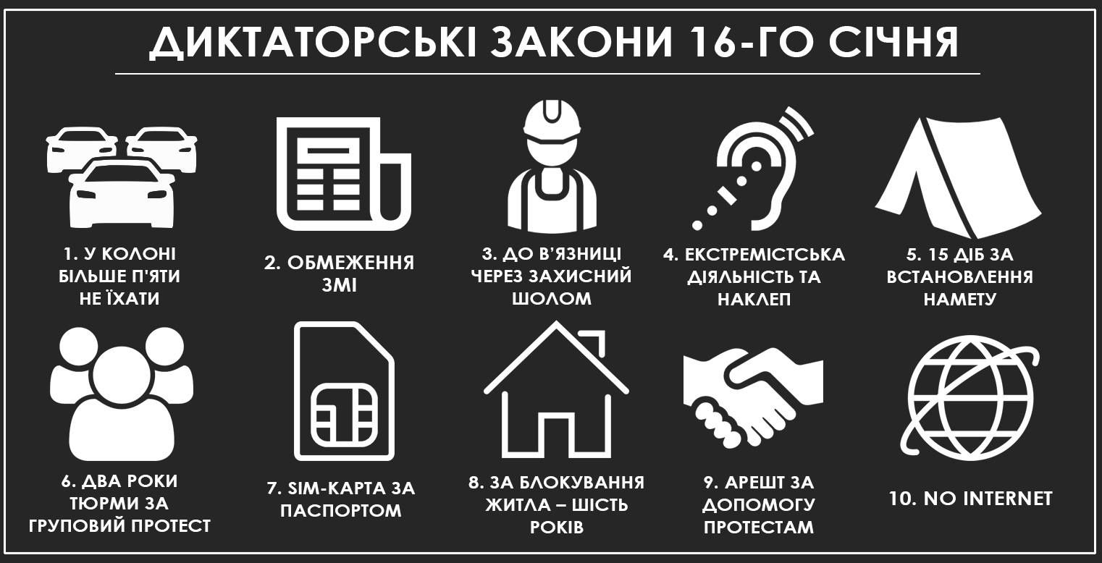
“Диктаторські закони” 16.01.2014р
1.Заборона їздити колонами понад 5 автомобілів; обмеження діяльності інтернет-ЗМІ;
2.заборона мітингів; тюремне ув'язнення до 2 років за групові протести, носіння шолому, встановлення намету:
3.арешт до 15 діб за благодійну допомогу протестувальникам;
4.до 6 років ув'язнення за блокування місць перебування політиків і чиновників;
5.обмеження волі або ув'язнення на строк до 3 років за виготовлення та поширення екстремістських матеріалів у ЗМІ або інтернеті

Slide 8
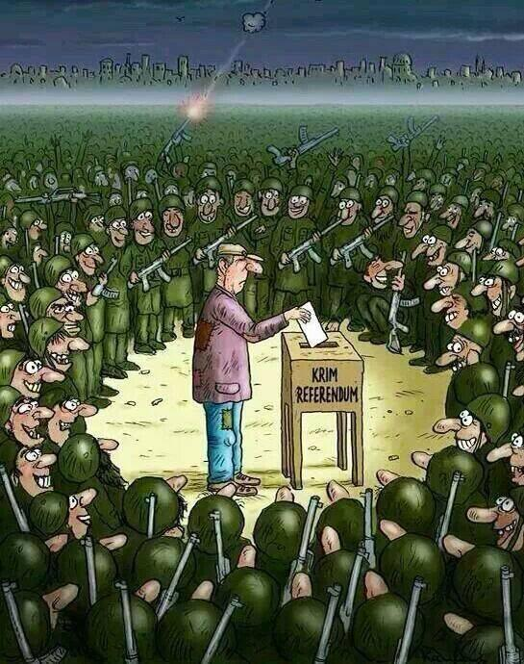
Окупація Російською Федерацією АР Крим
20 лютого 2014 р. В. Путін розпочав операцію з окупації Кримського півострова.
16 березня - так званий референдум щодо статусу Криму із заздалегідь передбачуваними результатами.
За два дні в Кремлі було підписано договір про прийняття Криму й Севастополя до складу Російської Федерації – як Республіку Крим, що увійшла до складу Південного федерального округу.
ООН, ПАРЄ, ПА ОБСЄ уважають Крим тимчасово окупованою Російською Федерацією територією.
«Зелені чоловічки» у Криму

Slide 9
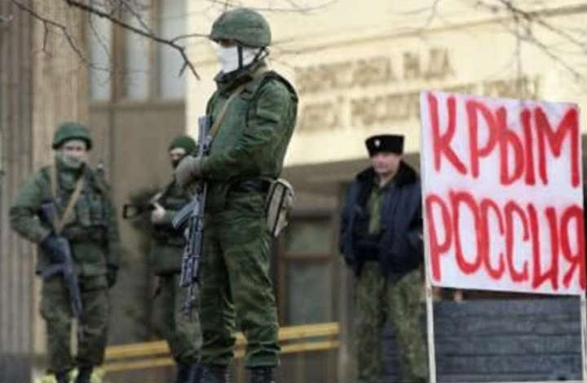
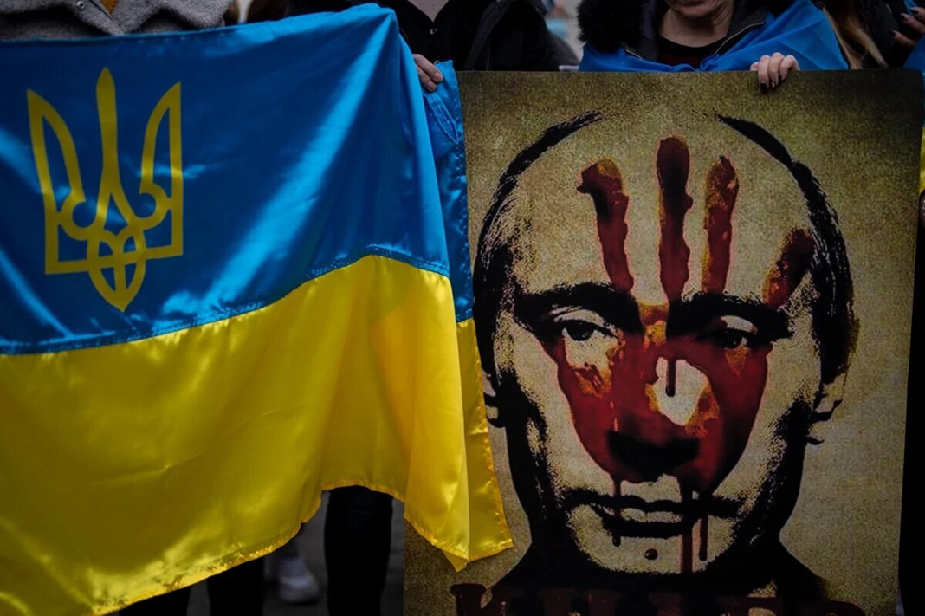
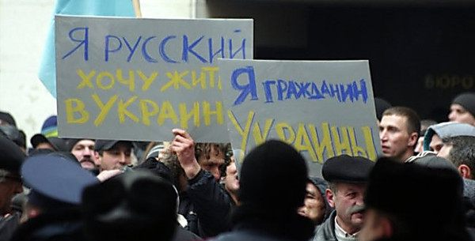
Періодизація збройної агресії РФ проти України
Початковий період (20 лютого – початок квітня 2014 р.)
Окупація РФ АР Крим.
Дестабілізація обстановки у східних та південних областях України.
І період збройної агресії на Сході України (початок квітня – 5 вересня 2014 р.)
Боротьба з «гібридною агресією» РФ.
Звільнення силами АТО території Донецької та Луганської областей від терористів.
Відбиття вторгнення військ РФ.
ІІ період збройної агресії на Сході України (5 вересня 2014 – 30 квітня 2018 р.)
Локалізація конфлікту в окремих районах Донецької та Луганської областей.
ІІІ період збройної агресії на Сході України (з 30 квітня 2018 р.)
Проведення Операції об’єднаних сил.

Slide 10
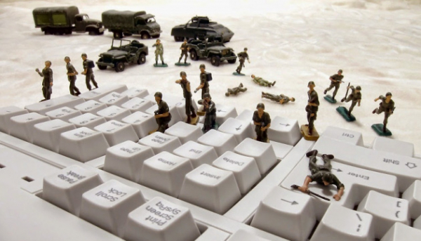
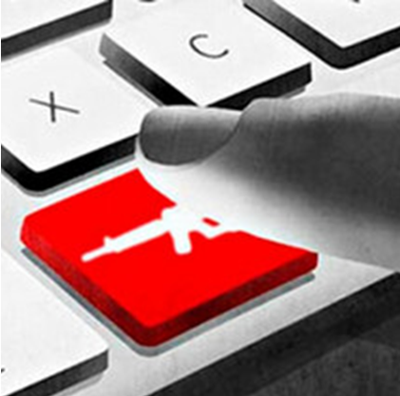

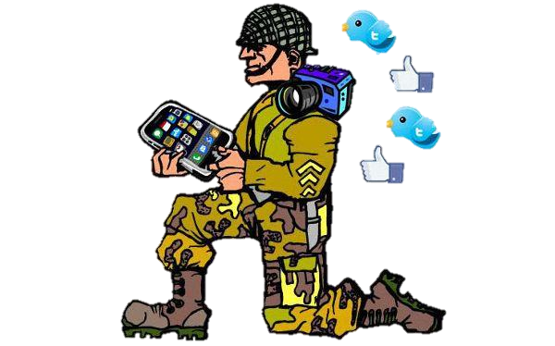
Класичні прийоми ведення війни з прихованим локальним обмеженим застосуванням власних збройних сил або через неприховану агресію.
Створення внутрішніх суспільних протиріч через пропаганду з її переходом в інформаційну війну.
Сприяння створенню нерегулярних збройних формувань та їх оснащення.
Гібридна війна
Підтримка сепаратизму та тероризму аж до актів державного тероризму.
Створення економічних проблем через економічне протистояння з переходом в економічну війну та протидію зв'язкам країни-жертви з сусідніми країнами.
Інші методи ведення війни з залученням у конфлікт на своєму боці третіх сторін.

Slide 11
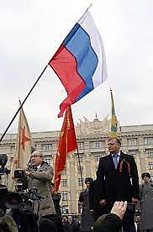
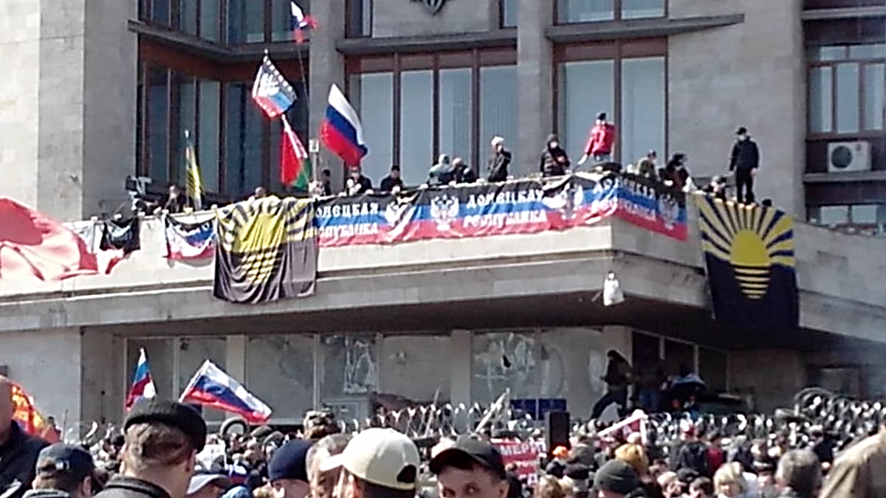
Російська агресія на Сході України,
6 квітня 2014 р.
У Луганську захопили обласне відділення СБУ.
Приміщення Донецької облдержадміністрації було атаковане двотисячним натовпом.
У Харкові було захоплено обласну держадміністрацію.
Мер Харкова Геннадій Кернес та голова Харківської ОДА Михайло Добкін
Сепаратисти захопили Донецьку ОДА
Мітинг у Донецьку під гаслами «За єдину Україну», «Донбас – це Україна»

Slide 12
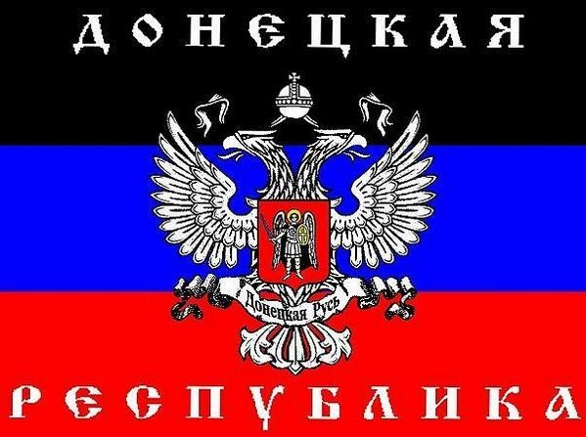
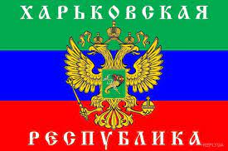
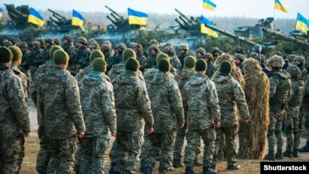
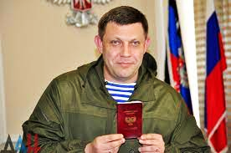
7 квітня 2014 р.
«ДНР» — окупаційний маріонетковий режим, встановлений Російською Федерацією на окупованій нею території окремих районів Донецької області України.
Із 18 січня 2018 року вживання терміну «ДНР» в Україні є неправомірним. Згідно з законом, правильно називати — окупаційна адміністрація РФ в окупованій Донецькій області.
Керовані російськими спецслужбами колаборанти проголосили створення «Донецької народної республіки» і «Харківської народної республіки».
Олександр Захарченко -український колабораціоніст із Росією, ватажок і голова ради міністрів терористичного угруповання ДНР у 2014—2018 рр. В Україні визнаний терористом.
Загинув внаслідок вибуху в донецькому ресторані «Сєпар» 31 серпня 2018 року.
СБУ ухвалила рішення про проведення антитерористичної операції (АТО).

Slide 13
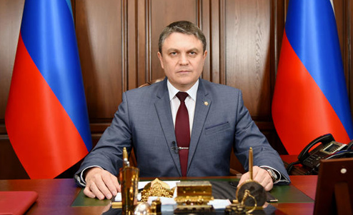
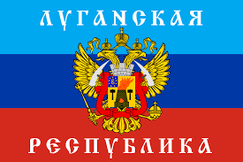
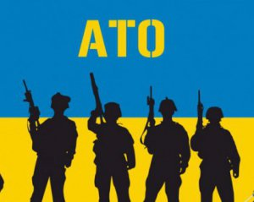
12 квітня поблизу Слов’янська потрапила в засідку група офіцерів СБУ та підрозділу «Альфа». Це стало першим боєм українських військовослужбовців з російською диверсійною групою.
До АТО були залучені сили СБУ, ЗСУ, МВС, Нацгвардія, інші військові формування та правоохоронні органи, а також добровольчі формування, відомі як добровольчі батальйони.
Ватажок бойовиків Луганської області Леонід Пасічник
14 квітня 2014 р. Виконувач обов’язків Президента України О. Турчинов увів у дію рішення РНБО, після чого розпочалася широкомасштабна антитерористична операція.
14 квітня 2014
27 квітня було проголошено «Луганську народну республіку».

Slide 14
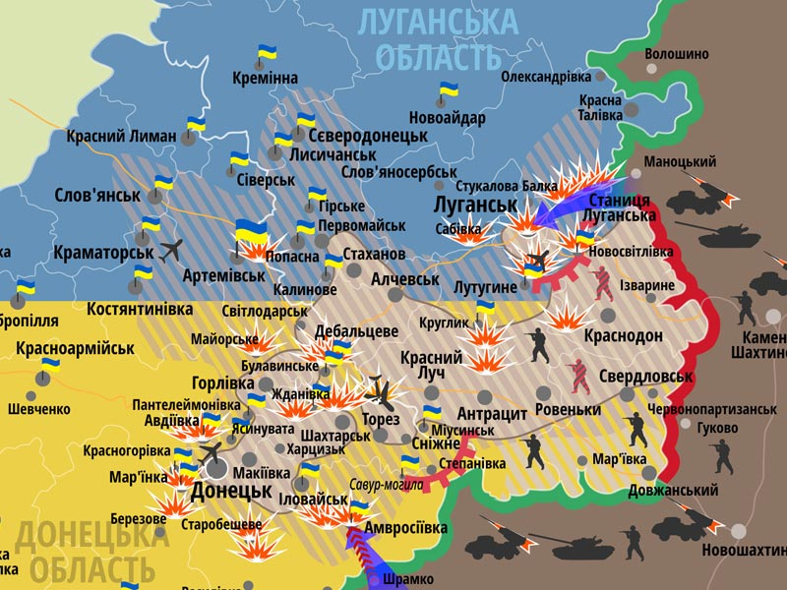
З 12 квітня тривали бої під Слов’янськом.
2 травня сили АТО здійснили штурм міста й захопили телевежу на горі Карачун.
У ніч на 5 липня сили АТО
вибили терористів зі Слов’янська, їхні угруповання відступили до Горлівки і
Донецька.
Услід за Слов’янськом від терористів було звільнено Краматорськ,
Дружківку, Артемівськ і Костянтинівку.
Постала реальна можливість звільнення Сходу України від російських окупаційних сил.
Ситуація на сході країни станом на 12:00 25 серпня 2014 року за даними РНБО України.

Slide 15
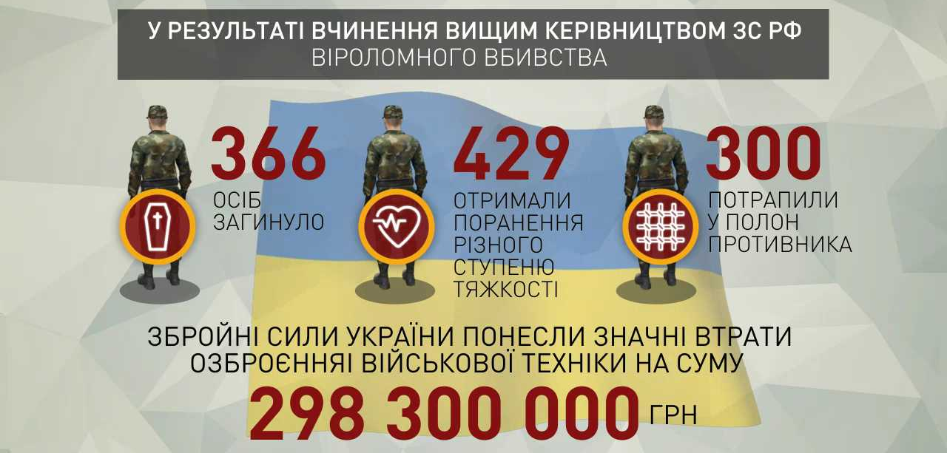
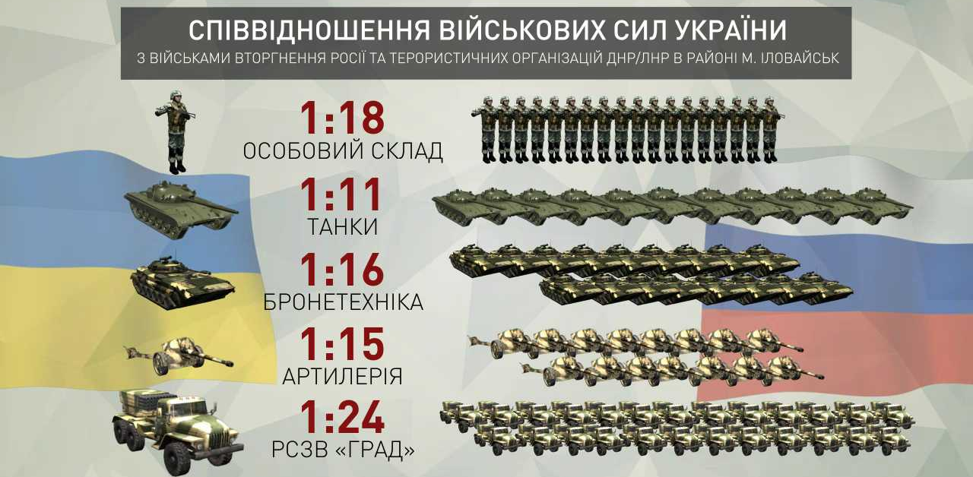
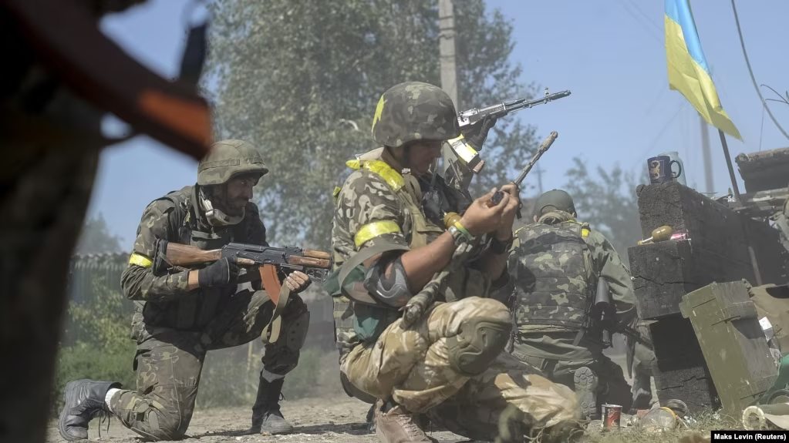
Іловайський котел
Бойові дії, що розгорнулися під містом Іловайськ Донецької області.
6 – 31 серпня 2014 р.
На початковому етапі українські війська оточували проросійських бойовиків, а з 24 серпня українському угрупуванню в тил зайшла значна кількість регулярних військ РФ, змінивши хід боїв.
Під Іловайськом сили АТО зазнали найбільших втрат за всю війну.
Українські військові під час бою в Іловайську, 26 серпня 2014 року

Slide 16
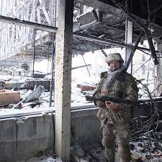
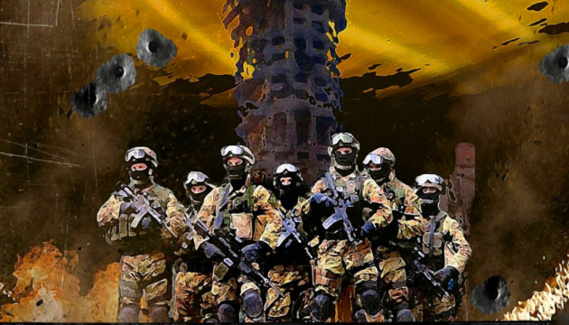
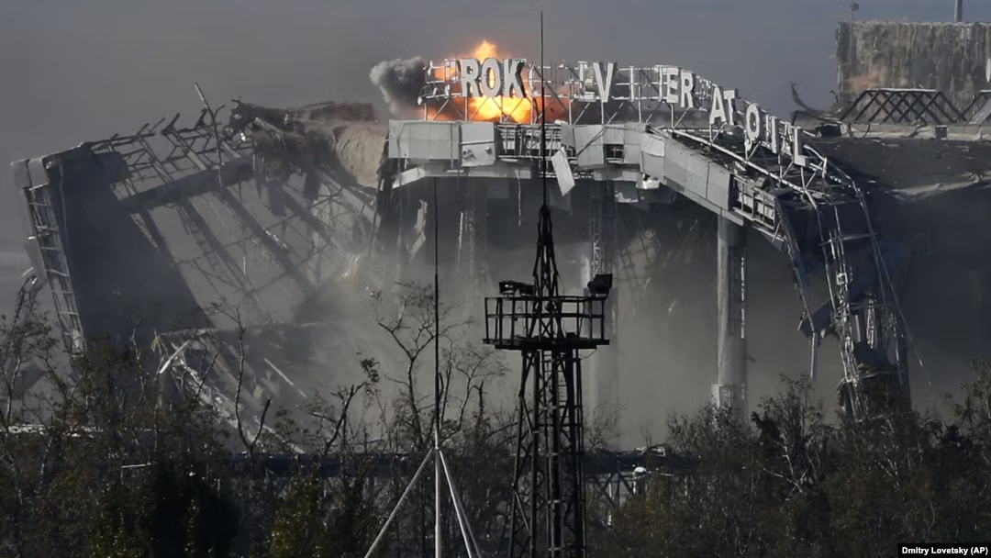
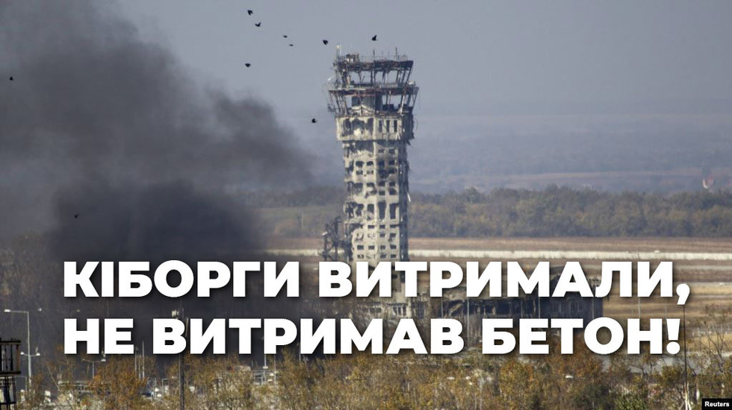
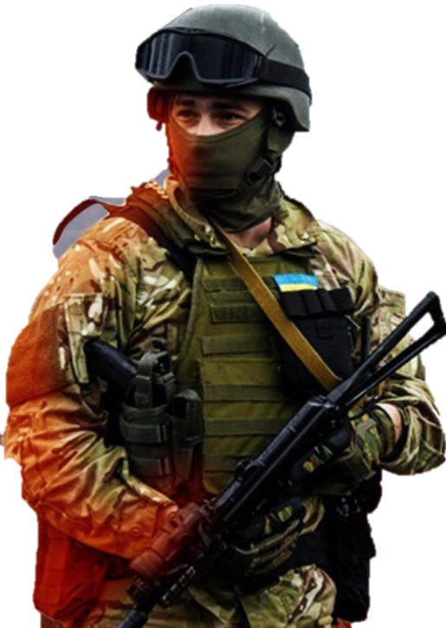
Оборона Донецького аеропорту.
Тривала оборона Донецького аеропорту 242 дні (від 26 травня 2014 р. до 22 січня 2015 р.).
Українських вояків, що обороняли аеропорт, за мужність і непереможність назвали «кіборгами».
Донецький аеропорт. Башта управління в грудні 2014 р.

Slide 17
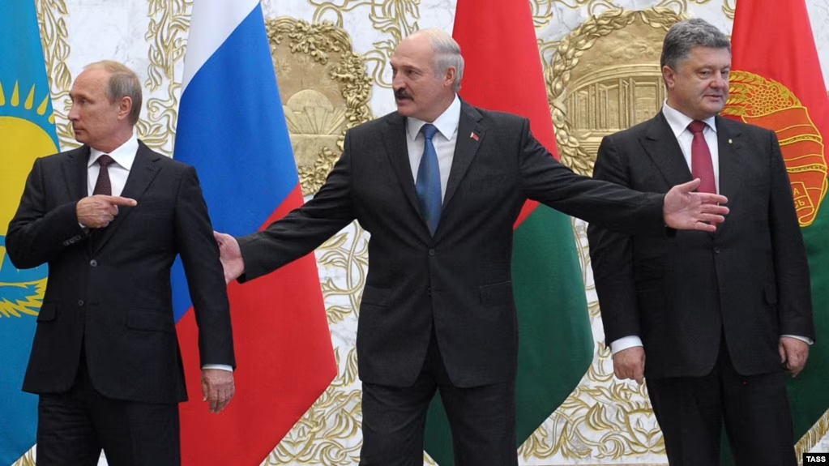
Мінські домовленості
5 вересня 2014 р. у Мінську представники ОБСЄ, України та РФ підписали першу угоду (Мінський протокол, Мінськ-1) про припинення вогню на Донбасі.
Однак бойові зіткнення різної інтенсивності на лінії розмежування не припинялися ні на день.
Основний зміст протоколу
(12 статей):
забезпечення гуманітарної допомоги
обмін військовополоненими
моніторинг режиму припинення вогню на кордоні
забезпечити «особливий статус» окремих районів Донецької і Луганської областей
П'ятий президент України Петро Порошенко (праворуч), президент Білорусі Олександр Лукашенко (в центрі), президент Росії Володимир Путін (ліворуч). Білорусь, Мінськ, кінець серпня 2014 року

Slide 18
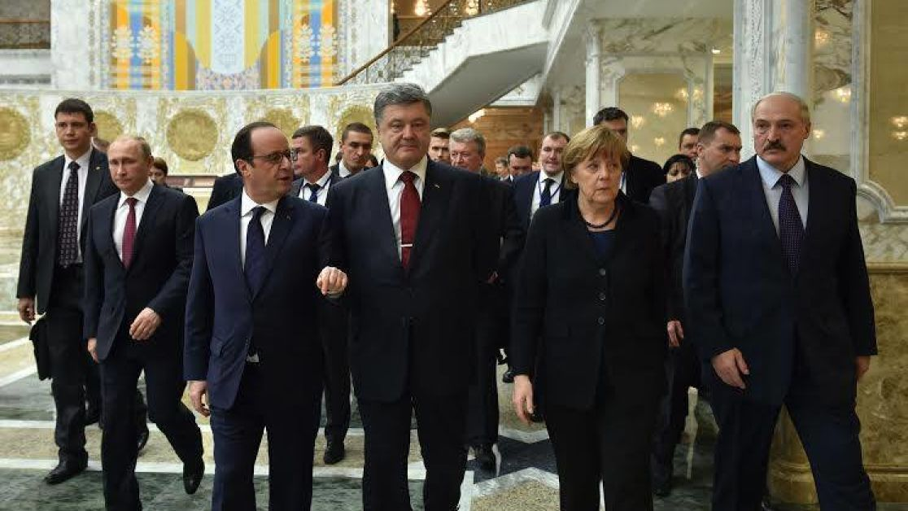
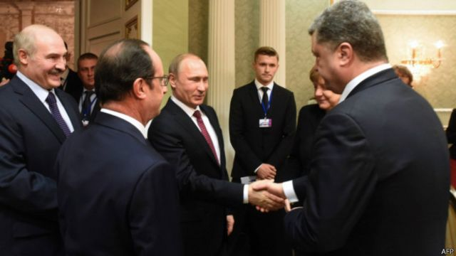
11 лютого 2015 р. у Мінському палаці незалежності зустрілися лідери Німеччини, Франції, Росії та України (формат «нормандської четвірки», Мінськ-2), щоб обговорити план урегулювання конфлікту на Сході України.
У результаті тривалих переговорів лідери «четвірки» домовилися про негайне і всеосяжне припинення вогню в окремих районах Донецької та Луганської областей, починаючи з 15 лютого, а також про моніторинг і верифікацію ОБСЄ режиму припинення вогню й відведення важкого озброєння із застосуванням усіх потрібних технічних систем, зокрема супутників та радіолокаційних систем.

Slide 19
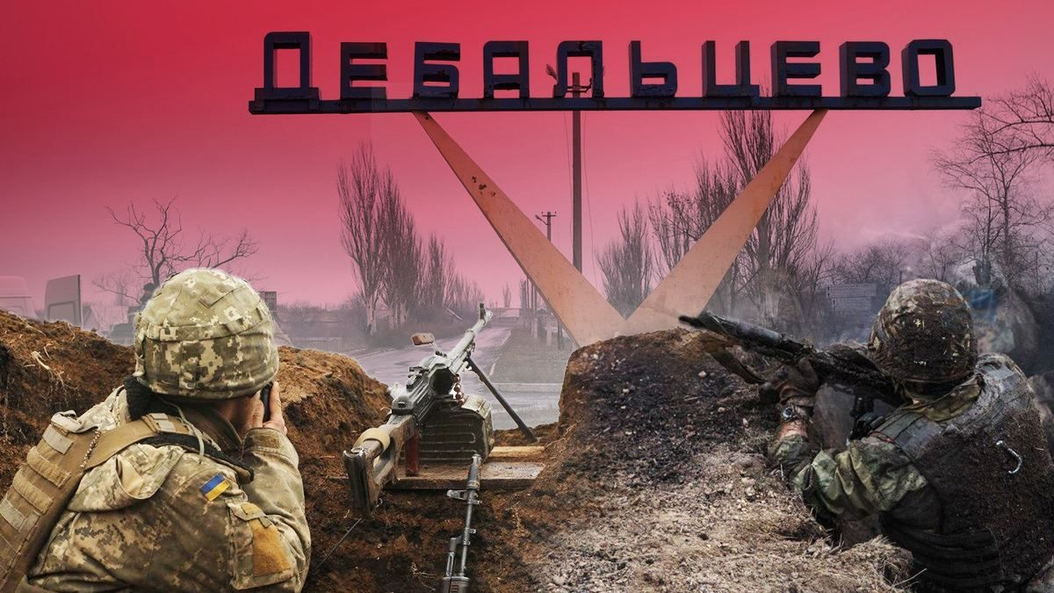
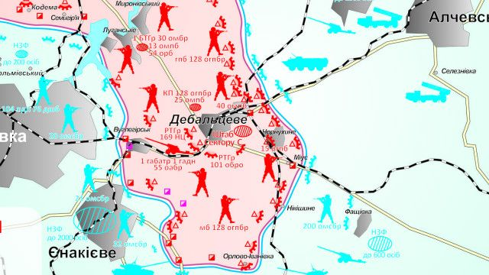
Дебальцевський котел
Зимові бої за Дебальцеве тривали в період 21 січня — 18 лютого 2015 року.
Дебальцеве — місто з важливим залізничним вузлом, воно також лежить на перехресті двох автошляхів міжнародного значення.
На початку 2015 року тривали запеклі бої у Донецькому аеропорту. Із падінням Донецького аеропорту в 20-х числах січня, сили окупаційних корпусів за підтримки російських військ розпочали атаки на Дебальцеве.
Результат:
Виведення Збройних сил України з міста і його захоплення окупаційними силами РФ.

Slide 20

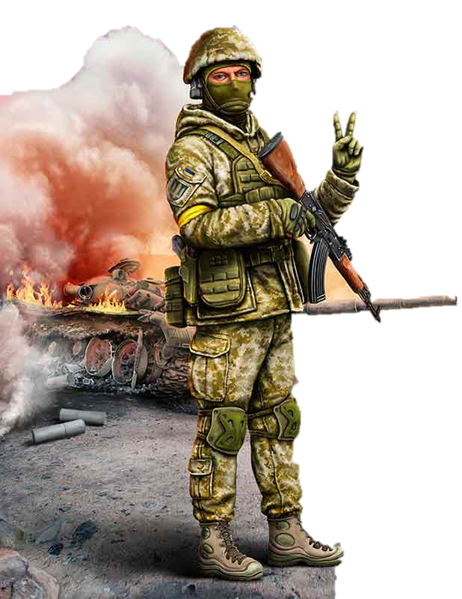
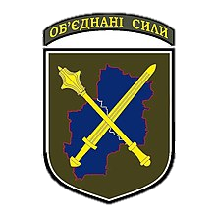
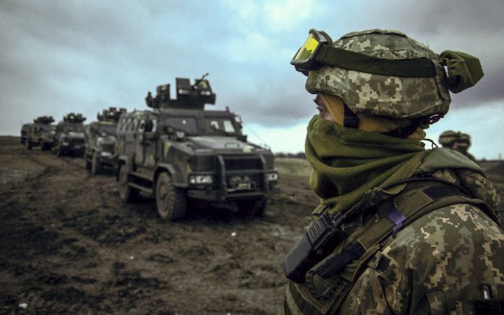
Операція об’єднаних сил (ООС).
30 квітня 2018 р. було розпочато Операцію об’єднаних сил (ООС).
Комплекс військових і спеціальних організаційно-правових заходів українських силових структур 30 квітня 2018 — 24 лютого 2022 року, спрямований на протидію діяльності незаконних російських та проросійських збройних формувань у війні на сході України.
Управління бойовими діями остаточно зосередилося в руках військових, а не СБУ, яка формально керувала АТО з 2014 р.
Емблема Об'єднаних сил, травень 2018.

Slide 21
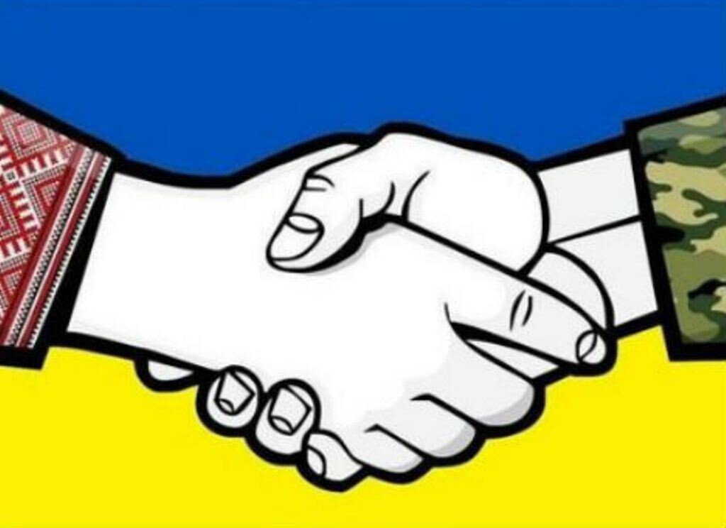
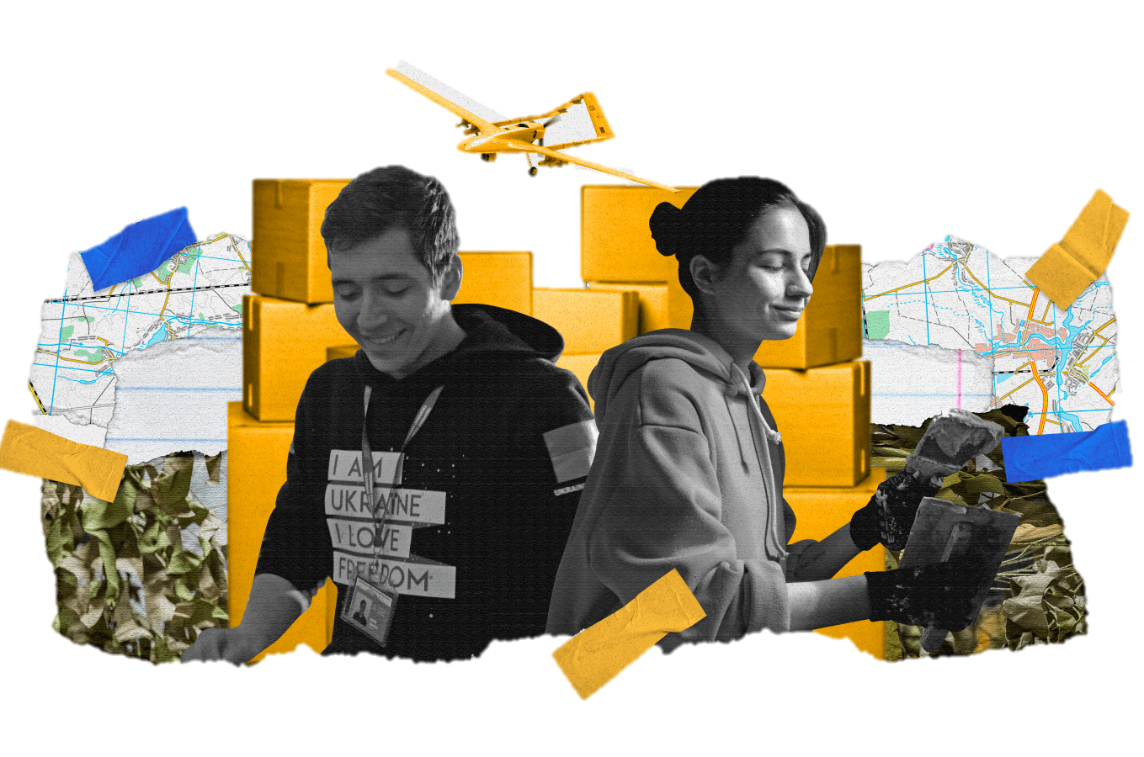
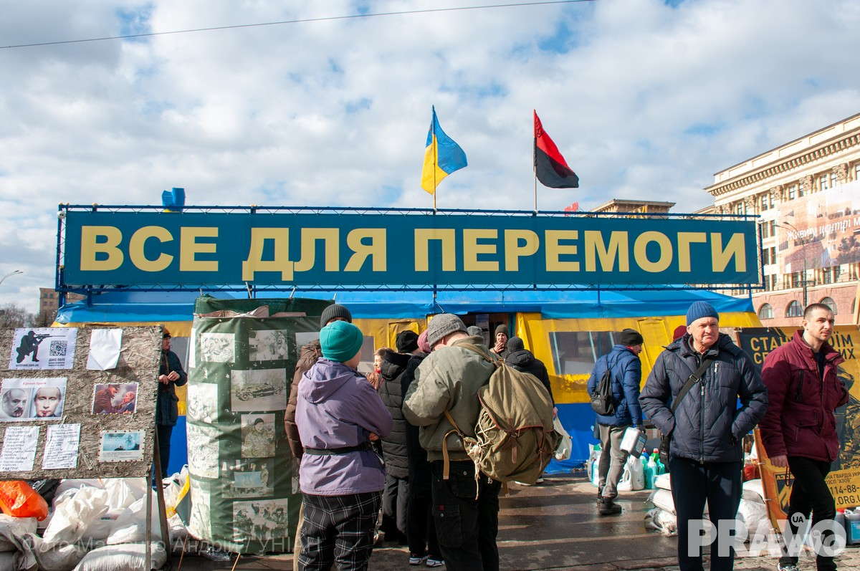
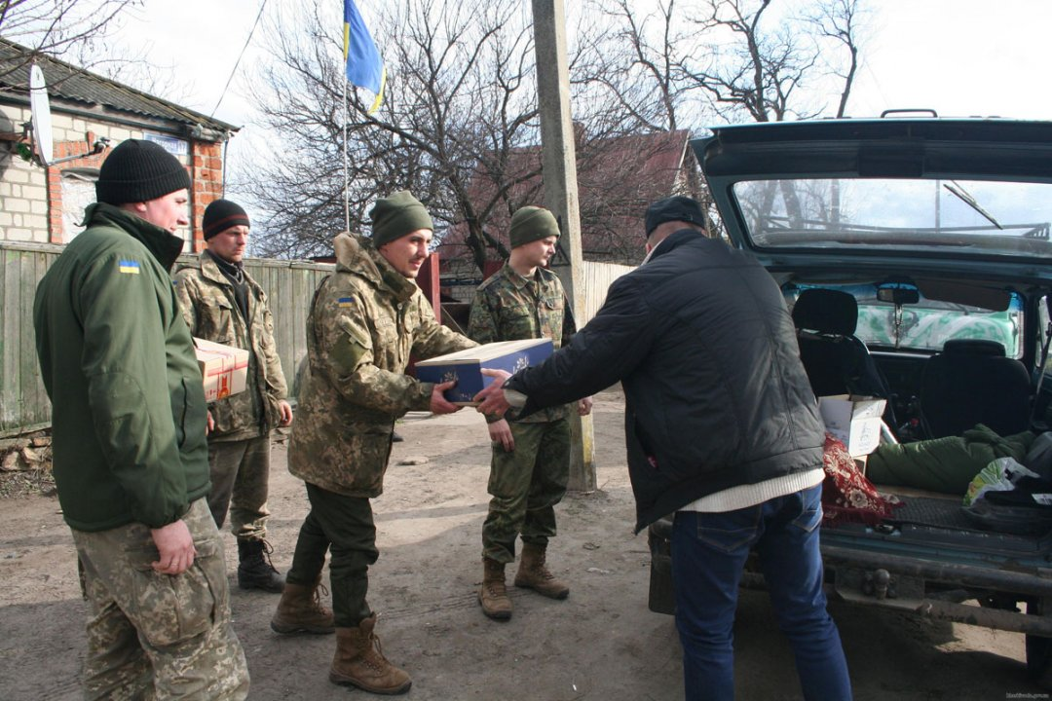
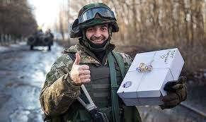
Волонтерський рух
Волонте́рський рух допомо́ги украї́нським військовика́м — всеукраїнський волонтерський рух із забезпечення ресурсами українських військових (Збройних сил, Національної гвардії тощо), які з 2014 року стримують російську збройну агресію.
Виник стихійно з початком військового конфлікту в різних регіонах України.
Рух також має потужне крило на всій території України, яке допомагає вимушеним переселенцям із Криму та Донбасу.

Slide 22
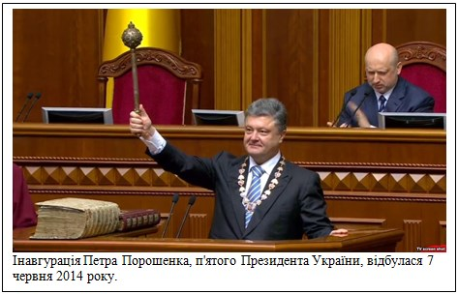
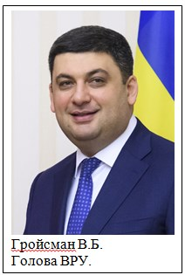
2014.26.Х – вибори до Верховної Рада України.

Slide 23
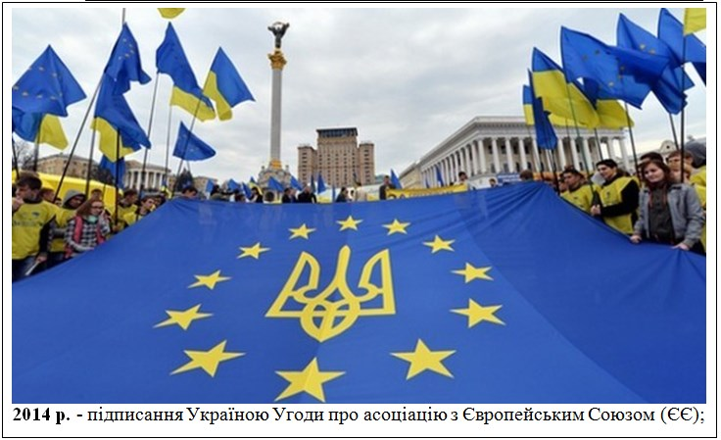

Slide 24
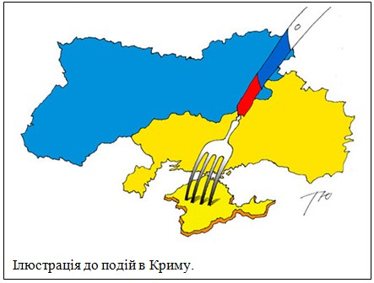

У лютому 2014 р. – анексія Криму.
2014.ІV – початок «антитерористичної операції» на Сході України.

Slide 25



Кіборги – захисники Донецького аеропорту. 2014-2015 рр.
Волонтерський рух
допомоги укранським військовикам.
«Сепаратизм» -
рух за розділення України

Slide 26

Вересень 2014 р., лютий 2015 р. - Мінські угоди.
Переговори в Мінську відбувалися з питання врегулювання ситуації в Україні.

Slide 27


В Україні існують:
Християнські церкви
Православні:
Католицька,
Греко – католицька церква
Православна церква МП
Православна церква КП
УАПЦ
Після підписання «Томоса»
6. ПЦУ
Екуменізм— ідеологія та рух за співпрацю та взаєморозуміння між християнами різних конфесій.

Slide 28

Джамала – переможниця пісенного конкурсу «Євробачення» у 2016 році
Суса́на Алі́мівна Джамаладі́нова

Slide 29


Люстрація в Україні — встановлена Законом України «Про очищення влади» або рішенням суду заборона окремим фізичним особам обіймати певні посади (перебувати на службі) в органах державної влади та органах місцевого самоврядування.
2019.30.ІV – ДРУГИЙ ТУР ВИБОРІВ ПРЕЗИДЕНТА УКРАЇНИ.
Володимир Зеленський отримав 73,22% голосів, а Петро Порошенко - 24,45% голосів виборців.

Slide 30
дати подій

Slide 31

Вступ України до Світової організації торгівлі (СОТ);
2008 р.

Slide 32

Обрання В. Януковича Президентом України;
січень 2010 р.

Slide 33

«Революція Гідності», повалення режиму В. Януковича;
листопад 2013 - лютий 2014 рр.

Slide 34

Обрання П. Порошенка Президентом України;
червень 2014 р.

Slide 35

Підписання Україною Угоди про асоціацію з Європейським Союзом (ЄЄ);
2014 р.

Slide 36

Мінські угоди.
вересень 2014 р., лютий 2015 р.

Slide 37
персоналії

Slide 38


Віктор Янукович

Slide 39


Петро Порошенко

Slide 40


Володимир Зеленський

